Slide 1
第5章 平均指标与变异指标（1）

Slide 2
平均指标
一、平均指标的概念
平均指标又称平均数，它是统计分析中最常用的统计指标之一。它反映了社会经济现象中某同质总体某一数量标志在一定时间、地点条件下所达到的一般水平，或者反映某一总体、某一指标在不同时间上发展的一般水平(分布的集中趋势)。
平均指标反映了总体分布的共性或一般水平，和标志变异指标一起分别从集中趋势和离中趋势两个方面来描述总体分布的特征。
次数分布数列中，多数变量值集中在平均数附近,所以用平均数代表一般水平。

Slide 3
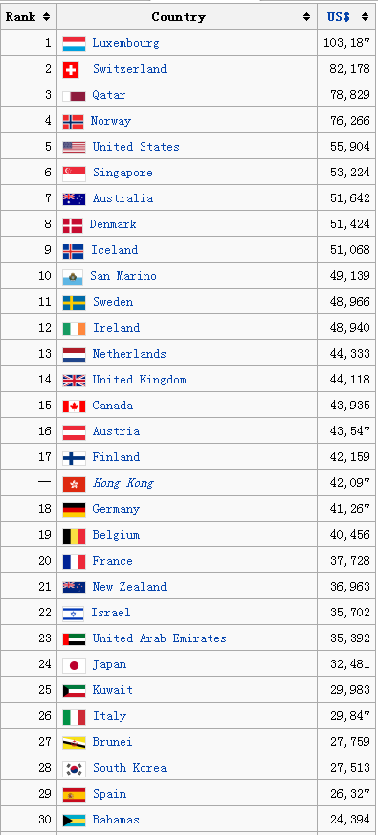
2015年各国人均GDP

Slide 4
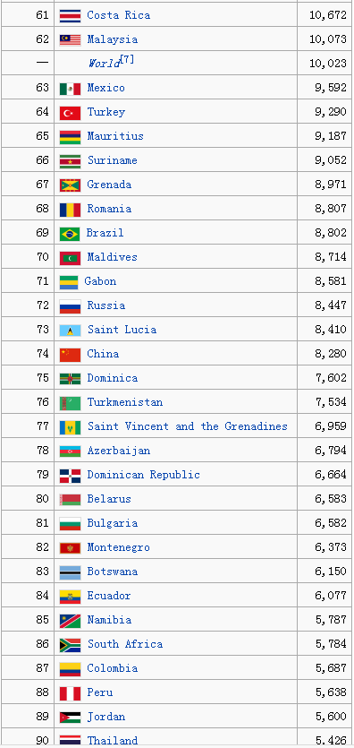

Slide 5
二、平均指标具有三个特点：
同质性，即总体内各单位的性质是相同的，如果各单位性质上存在着差异，就不能计算平均数。
抽象性，即总体内各同质单位虽然存在数量差异，但在计算平均数时并不考虑这种差异，即把这种差异平均掉了。
3. 代表性，即尽管各总体单位的标志值大小不一，但我们可以用平均数这一指标值来代表总体一般水平。
例：城镇居民收入和城镇人口
例：城镇居民平均收入
例：城市人均收入

Slide 6
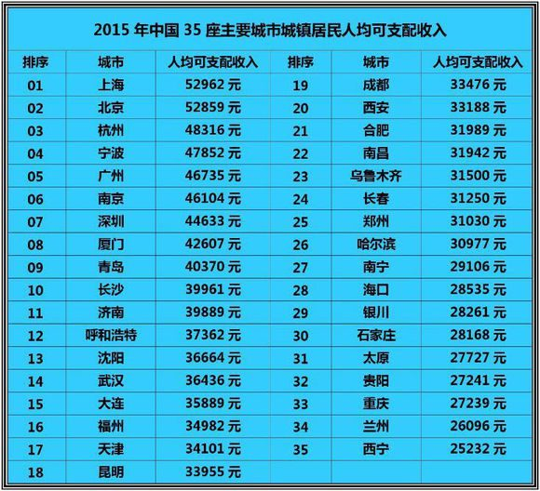
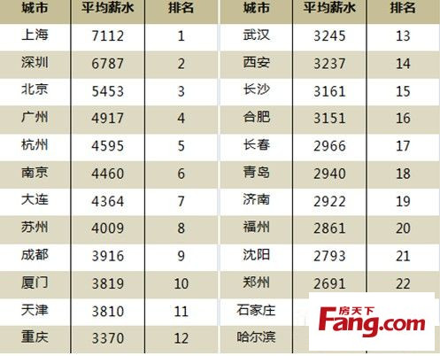
作用1：可以用来比较同类现象在不同地区、部门、单位（即不同总体）发展的一般水平，用以说明经济发展的高低和工作质量的好坏。

Slide 7
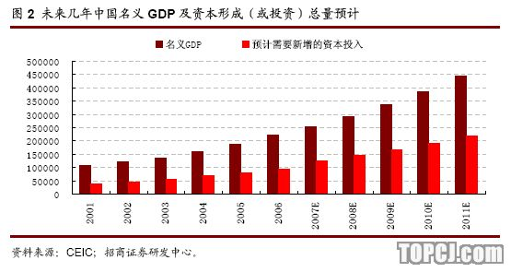
作用2：可以用来分析现象之间的依存关系。例如，分析施肥量和农作物平均产量的依存关系；劳动生产率和人均收入间的依存关系。

Slide 8
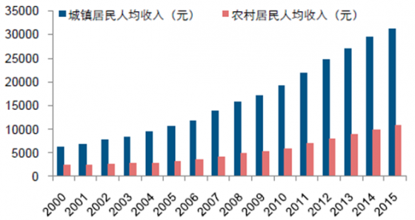
作用3：可以用来对同一总体某一现象在不同时期上进行比较，以反映该现象的发展趋势或规律。如对同一地区人均年收入逐年进行比较来反映该地区居民生活水平的发展趋势或规律。
2000-2015年人均GDP变化

Slide 9
作用4：可以估算和推算其他有关数字
例如：可以利用样本平均数推断总体平均数

Slide 10
四、平均指标的种类
中位数
位置平均数
众数
静态平均数
平
均
指
标
算术平均数
数值平均数
调和平均数
动态平均数
几何平均数

Slide 11
（一）算术平均数
算术平均数是计算平均指标最常用的方法，其基本公式是：
算术平均数与强度相对数的比较
算术平均数的计算有简单算术平均数和加权平均数之分。

Slide 12
1、简单算术平均法
计算公式：
其中：代表算术平均数，x_{i}代表各单位标志值（变量值），n代表总体单位数（项数）。
适用条件：当统计资料未分组时可用简单算术平均法计算；如果是组距式资料,则要计算组中值作为代表标志值进行计算。

Slide 13
例1：
10个工人每日加工的零件数量为20,21,22,23,24,25,26, 28,29,32。
10个工人的日平均零件加工数量为多少？
日平均零件加工数量=(20+21+22+23+24+25+26+27+28+29)/10=25

Slide 14
2、加权算术平均法
计算公式：
其中： 代表算术平均数，Xn 代表各单位标志值（变量值），fn代表各组单位数（项数）。

Slide 15
（1）根据单项数列计算加权算术平均
例2：
零件数（件） xi | 工人数（人） fi
30 | 20
32 | 50
34 | 76
35 | 40
36 | 14
产量=零件数*工人数 Xi*fi
600
1600
2584
1400
504
职工日平均零件加工数量=
(30*20+32*50+34*76+35*40+36*14)/（20+50+76+40+14）=33.44

Slide 16
例：某公司下属各店职工按工龄分组情况
（2）根据组距数列计算加权算术平均
例3：求各分店的员工平均工龄以及整个店员工平均年龄
工龄 | 组中值x | 人 数 f
 |  | 一店 | 二店 | 三店 | 四店 | 五店
0～2年 2 ～5年 5 ～10年 10 ～20年 | 1.0 3.5 7.5 15.0 | 1 1 1 1 | 7 7 7 7 | 25 25 25 25 | 1 3 6 10 | 10 6 3 1
合计 | — | 4 | 28 | 100 | 20 | 20
平均工龄 | — | 6.75 | 6.75 | 6.75 | 10.325 | 3.425

Slide 17
计算如下：
一、二、三店人数相差很远，但平均工龄相等。
四、五店人数相等，但平均工龄相差很大。
结论：平均数水平高低受两个因素的影响：
（1）变量 x
（2）权数 f，绝对权数表现为次数、频数，相对权数表现为频率。

Slide 18
4、算术平均数的若干数学性质
平均数与总体单位数的积等于标志总量
若每个变量值 X 加减一任意常数α，则平均数也增减一个α
若每个变量值 X乘以一任意常数α，则平均数也乘以一个α
若每个变量值 X除以一任意常数α，则平均数也除以一个α
各个变量值X与算术平均数的离差和为零
各个变量值X与算术平均数的离差平方和为最小值

Slide 19
5、交替标志平均数
概念：交替标志又称是非标志，它是一个只有两种答案的标志。如：性别只有男、女；一批产品只有合格品、不合格品等就可用是非标志来反映。
表示形式：
1：具有某种属性的单位标志值。
0：不具有某种属性的单位标志值。
N：全部总体单位数。
N₁：具有某种属性的总体单位数。
N₂：不具有某种属性的总体单位数。
P= N₁ /N：具有某种属性的单位数所占的比重。
Q= N₂ /N：不具有某种属性的单位数所占的比重。
其中：P+Q=1

Slide 20
比重权数公式计算交替标志的平均数：

Slide 21
（二）调和平均数
调和平均数的概念及计算方法
调和平均数又称倒数平均数，是变量倒数的算术平均数的倒数。

Slide 22
例题4：计算简单调和平均数
轮船从甲地开往乙地，去时顺水行舟，船速为每小时100km，返回时逆水行舟，船速为每小时80km，求轮船的平均时速。

Slide 23
例题5：计算加权调和平均数
A制造厂本月购进甲种材料三批，每批采购价格和采购金额如下，求本月购进甲种材料的平均价格。
 | 价格（元/千克） Xi | 采购金额（元） Mi
第一批 | 50 | 25000
第二批 | 55 | 44000
第三批 | 60 | 18000

Slide 24
例题5：计算加权调和平均数
A制造厂本月购进甲种材料三批，每批采购价格和采购金额如下，求本月购进甲种材料的平均价格。
 | 价格（元/千克） Xi | 采购金额（元） Mi | 采购量（千克） Mi/Xi
第一批 | 50 | 25000 | 500
第二批 | 55 | 44000 | 800
第三批 | 60 | 18000 | 300
合计 |  | 87000 | 1600

Slide 25
例题6：
水果甲级每元1公斤，乙级每元1.5公斤，丙级每元2公斤。问：
（1）若各买1公斤，平均每元可买多少公斤？
（2）各买6.5公斤，平均每元可买多少公斤？
（3）甲级3公斤，乙级2公斤，丙级1公斤，平均每元可买几公斤？
（4）甲乙丙三级各买1元，每元可买几公斤？

Slide 26
解答：
（1）
（2）
（3）
（4）

Slide 27
例题7：
自行车赛时速：甲30公里，乙28公里，丙20公里，全程200公里，问三人平均时速是多少？若甲乙丙三人各骑车2小时，平均时速是多少？

Slide 28
解答：

Slide 29
（2）调和平均数与算术平均数的比较
变量不同：算术平均数是x，调和平均数是 1/x。
权数不同：算术平均数是f或n，代表次数（单位数），调和平均数是xf或M，代表标志总量。
联系：调和平均数作为算术平均数的变形使用：

Slide 30
三、 几何平均法
（一）什么是几何平均法？
几何平均法是n个变量连乘积的n次根。
几何平均法一般适用于各变量值之间存在环比关系的事物。如：银行平均利率、各年平均发展速度、产品平均合格率等的计算就采用几何平均法。
1、简单几何平均法
2、加权几何平均法

Slide 31
例8：简单几何平均数
某地区5年计划期间，经济发展速速为，第一年104.1%,第二年107.7%，第三年110.5%，第四年114.0%，第五年118.0%，求出平均发展速度G。

Slide 32
例9：
假定某地储蓄年利率（按复利计算）：5%持续1.5年，3%持续2.5年，2.2%持续1年。请问此5年内该地平均储蓄年利率。

Slide 33
（二）应注意的问题
1、变量数列中任何一个变量值不能为0，一个为0，则几何平均数为0。
2、用环比指数计算的几何平均易受最初水平和最末水平的影响。
3、几何平均法主要用于动态平均数的计算。

Slide 34
四、众数和中位数
（一）众数
1.众数是指变量数列中出现次数最多或频率最大的变量值。
2.适用条件：只有集中趋势明显时，才能用众数作为总体的代表值。
3.众数的计算方法
（1）单项数列确定众数，即出现次数最多（频率最大）的标志值就是众数。
（2）组距数列确定众数：在等距数列条件下，先确定众数组，然后再通过公式进行具体计算，找出众数点的标志值。

Slide 35
4.计算公式：
公式1（上限公式）：用众数所在组的上限为起点值计算
公式2（下限公式）：用众数所在组的下限为起点值计算
U为众数所在组组距的上限，L为众数所在组组距的下限，f 为众数所在组的次数，f₋₁ 为众数所在组前一组次数， f₊₁ 为众数所在组后一组次数，i 为组距。

Slide 36
例 现检测某厂生产的一批电子产品的耐用时间，得到资料如下表所示：
耐用时间 | 产品个数（个）
600以下 | 84
600-800 | 161
800-1000 | 244
1000-1200 | 157
1200-1400 | 36
1400以上 | 18
合计 | 700
众数位于第三组
L=800 U=1000 i=1000-800=200
＝244-161＝83 ＝244-157＝87

Slide 37
代入公式得：

Slide 38
(二)中位数
1、中位数：将总体单位的某一数量标志的各个数值按照大小顺序排列，居于中间位置的那个数值就是中位数。
2、计算方法
（1）由未分组资料确定中位数
排序：确定中位数位置
奇数：中间位置的标志值为中位数。
偶数：中间位置相邻两个变量值的简单平均数是中位数。

Slide 39
由未分组资料确定中位数
中位数位置Om=n+1/2
某生产小组7人产量（件），由低到高排列为：9,10,12,13,14,15,16，求中位数。
Om=n+1/2=7+1/2=4
因此，Me=13
某生产小组10人产量（件），由低到高排列为：9,10, 10,11,12,14,15,15,16,16求中位数。
Om=10+1/2=5.5
Me=（12+14）/2=13

Slide 40
2. 分组资料确定中位数
（1）单项数列确定中位数
先计算数列累积次数，然后再确定中位数位置
f为累计次数
日产量（件） | 工人数（人）
10 | 8
15 | 12
18 | 20
20 | 10
22 | 6
合计 | 56
累积次数
8
20
40
50
56
-

Slide 41
（2）由组距数列确定中位数
第一步：确定中位数所处位置，按 确定（f为次数）。
第二步：采用公式计算
上限法：用“以上累计”法确定中位数。
下限法：用“以下累计”法确定中位数。
其中：U是中位数所在组的上限，L是中位数所在组的下限，f_{m}是中位数所在组的次数，S_{m+1}是中位数所在组后面各组累计数， S_{m-1}是中位数所在组前面各组累计数，i是中位数所在组的组距。

Slide 42
例 现检测某厂生产的一批电子产品的耐用时间，得到资料如下表所示：
耐用时间 | 产品个数 | 累计次数
 |  | 以下累计 | 以上累计
600以下 | 84 | 84 | 700
600-800 | 161 | 245（S_{m-1}) | 616
800-1000 | 244(fm) | 489 | 455
1000-1200 | 157 | 646 | 211 （S_{m+1})
1200-1400 | 36 | 682 | 54
1400以上 | 18 | 700 | 18
合计 | 700 | － | －

Slide 44
五、计算和应用平均数的原则
一、只能在同质总体中计算。
二、总平均数要与组平均数结合运用。
三、平均数必须同绝对数和具体事例结合应用。

Slide 45
1.众数、中位数、平均数的特点和应用
六、几种平均数的关系
众数
不受极端值影响
具有不惟一性
数据分布偏斜程度较大时应用
中位数
不受极端值影响
数据分布偏斜程度较大时应用
平均数
易受极端值影响
数学性质优良
数据对称分布或接近对称分布时应用

Slide 46
2.算术平均数、众数、中位数数值关系
（一）对称分布情况下
（二）偏态分布情况下
（三）三者近似关系

Slide 47
众数、中位数和平均数的关系图示
均值
=
中位数
众数
中位数
均值
=
众数
均值
中位数
众数
对称分布
左偏分布
右偏分布
Notes:
Shape
Concerned with extent to which values are symmetrically distributed.
Kurtosis
The extent to which a distribution is peaked (flatter or taller).
For example, a distribution could be more peaked than a normal distribution (still may be 慴ell-shaped). If values are negative, then distribution is less peaked than a normal distribution.
Skew
The extent to which a distribution is symmetric or has a tail. Values are 0 if normal distribution. If the values are negative, then negative or left-skewed.

Slide 48
练习题
分别计算4月份和5月份工人日 产量的算数平均数、中位数和众数，并分析工人平均日产量变化的原因。
日产量 （kg） | 工人数（人）
 | 4月 | 5月
20以下 | 20 | 10
20-30 | 35 | 20
30-40 | 30 | 25
40-50 | 10 | 30
50及以上 | 5 | 15
合计 | 100 | 100

